Slide 1
HTTP SERVER C++
Выполнил: Какабаев Тимур
2021

Slide 2
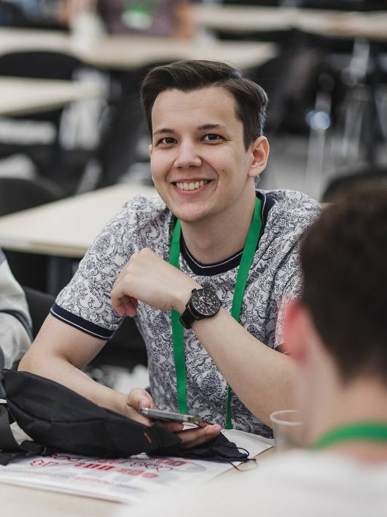
ЗНАКОМСТВО
Какабаев Тимур
В этом году окончил бакалавриат НИУ ВШЭ по направлению «Бизнес-информатика»
Планирую поступать в магистратуру
По результатам Летней Школы ожидаю получить возможность попасть на стажировку

Slide 3
СТРУКТУРА ПРЕЗЕНТАЦИИ
1
Краткое описание проекта
2
Цели и задачи проекта
3
Использованные технологии и библиотеки
4
Демонстрация решения
5
Сложности и пути их решения
6
Возможные улучшения проекта

Slide 4
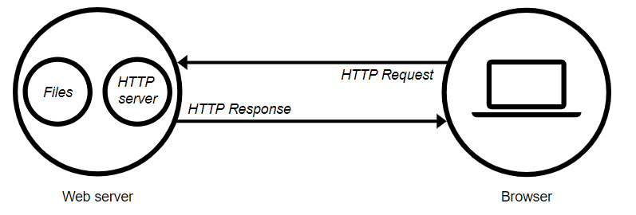
КРАТКОЕ ОПИСАНИЕ ПРОЕКТА
Проект: HTTP Server. Язык программирования: C++.
Ожидаемая функциональность:
Возможность просмотреть содержимое файла из дериктории, в которой расположен проект, через браузер
Возможность добавить новый файл в дерикторию, в которой расположен проект
Возможность удалить существующий файл из дериктории, в которой расположен проект

Slide 5
ЦЕЛИ И ЗАДАЧИ ПРОЕКТА
Цель проекта: написание работоспособного кода с заявленной функциональностью
Задачи проекта:
Изучение технологии написания сервера
Продумывание архитектуры приложения
Написание кода

Slide 6
ТЕХНОЛОГИИ И БИБЛИОТЕКИ
<iostream>
<string_view>
<sstream>
<filesystem>
<memory>
<regex>
<boost/asio>
<boost/beast>
<boost/property_tree>
<boost/algorithm>

Slide 7

ДЕМОНСТРАЦИЯ РЕШЕНИЯ

Slide 8
ВОЗНИКНОВЕНИЕ И РЕШЕНИЕ СЛОЖНОСТЕЙ
Подключение библиотеки BOOST
Конфликт кодировок

Slide 9

ВОЗМОЖНЫЕ УЛУЧШЕНИЯ ПРОЕКТА
Добавить клиенту возможность не просто создавать новый файл, но и наполнять его содержимым
Добавить пользовательский интерфейс с использованием Windows Presentation Foundation

Slide 10
КОНТАКТЫ ДЛЯ СВЯЗИ
Телефон: 89108893599
E-mail: kakabaevtm@mail.ru

Slide 11
СПАСИБО ЗА ВНИМАНИЕ!

